Slide 1
요약

Slide 2
상단 바
로그인 성공 시 출력

Slide 3
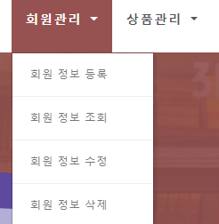
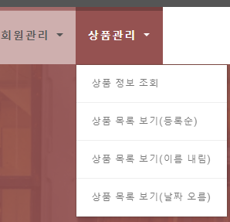
메뉴 바 – 일반 사용자
일반 사용자와 관리자 로그인의 메뉴 출력을 다르게 하였습니다.

Slide 4
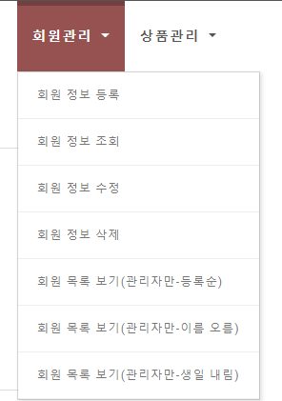
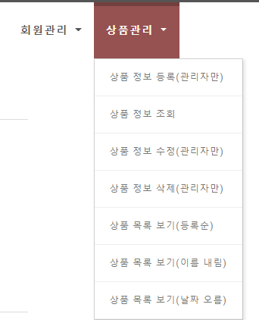
메뉴바 – 관리자
일반 사용자와 관리자 로그인의 메뉴 출력을 다르게 하였습니다.

Slide 5
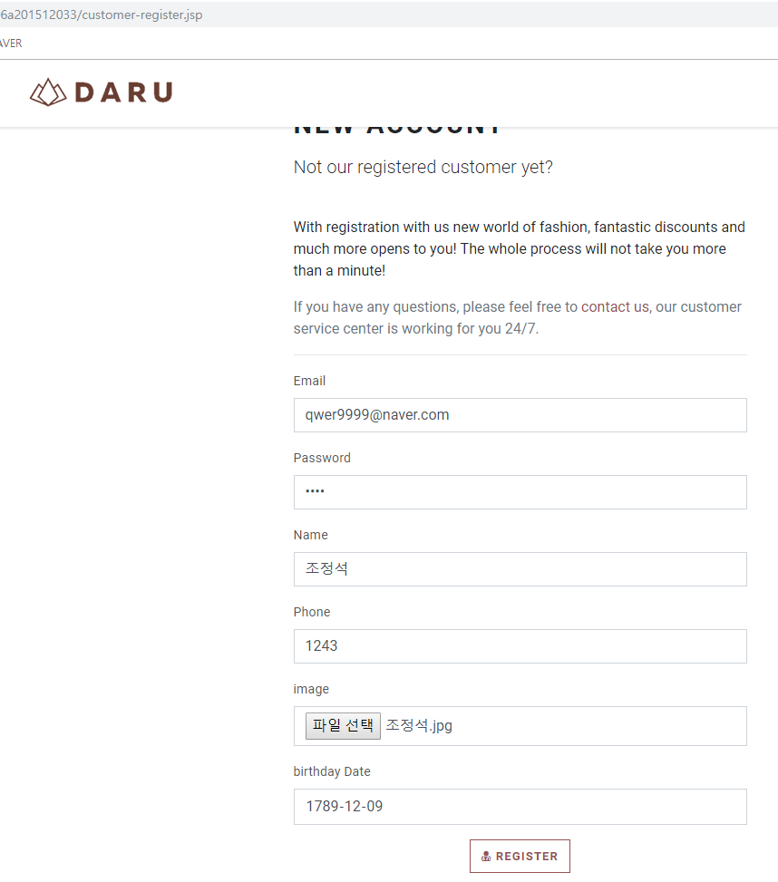
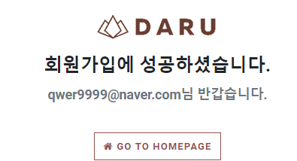
회원관리 –추가
추가 하는 부분

Slide 6
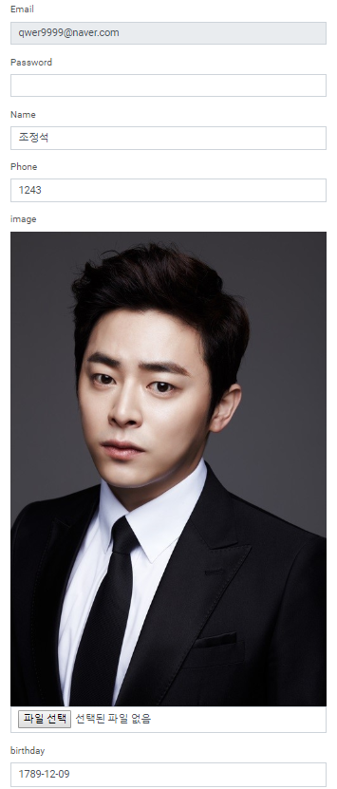
회원관리 – 조회
정보 출력

Slide 7
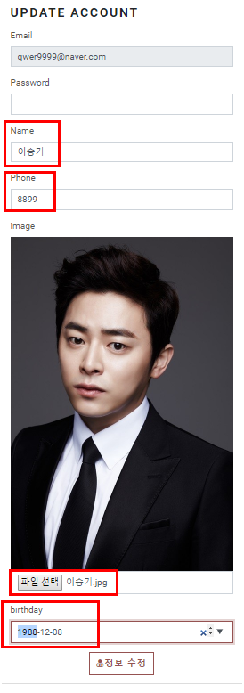
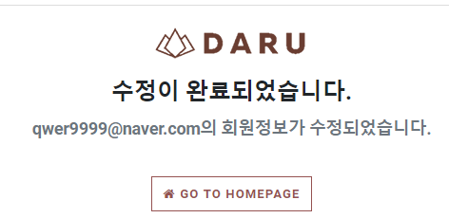
회원관리 – 수정
조정석->이승기로 수정

Slide 8
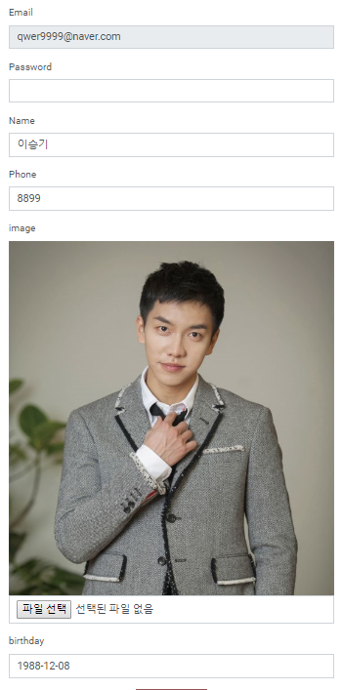
회원관리 – 수정 후 조회
조정석->이승기로 수정 완료 후 조회 부분

Slide 9
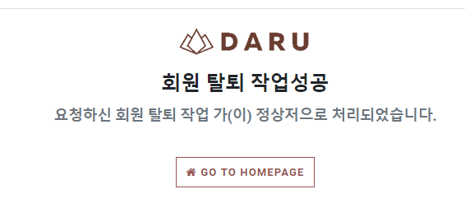
회원관리 - 탈퇴
결과 값은 목록 보기에 이승기가 없는 걸로 확인하게 습니다.

Slide 10
회원관리 - 탈퇴
결과 값은 목록 보기에 이승기가 없는 걸로 확인하게 습니다.

Slide 11

회원 목록 보기 등록순 1p

Slide 12
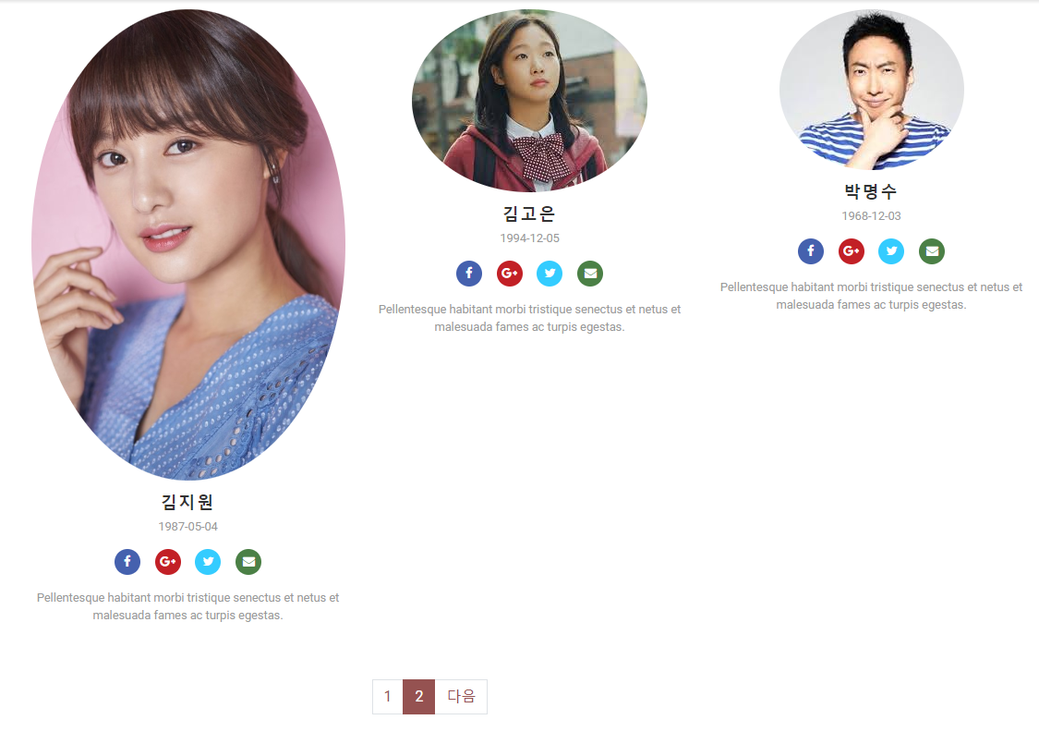
회원 목록 보기 등록순 2p

Slide 13

회원 목록 보기 등록순 3p

Slide 14

회원 목록 보기 이름 오름 1p

Slide 15
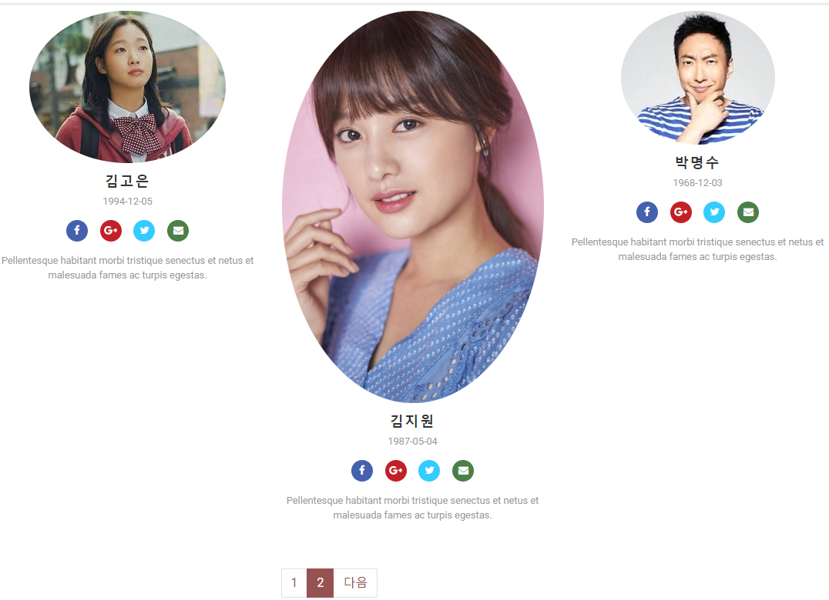
회원 목록 보기 이름 오름 2p

Slide 16
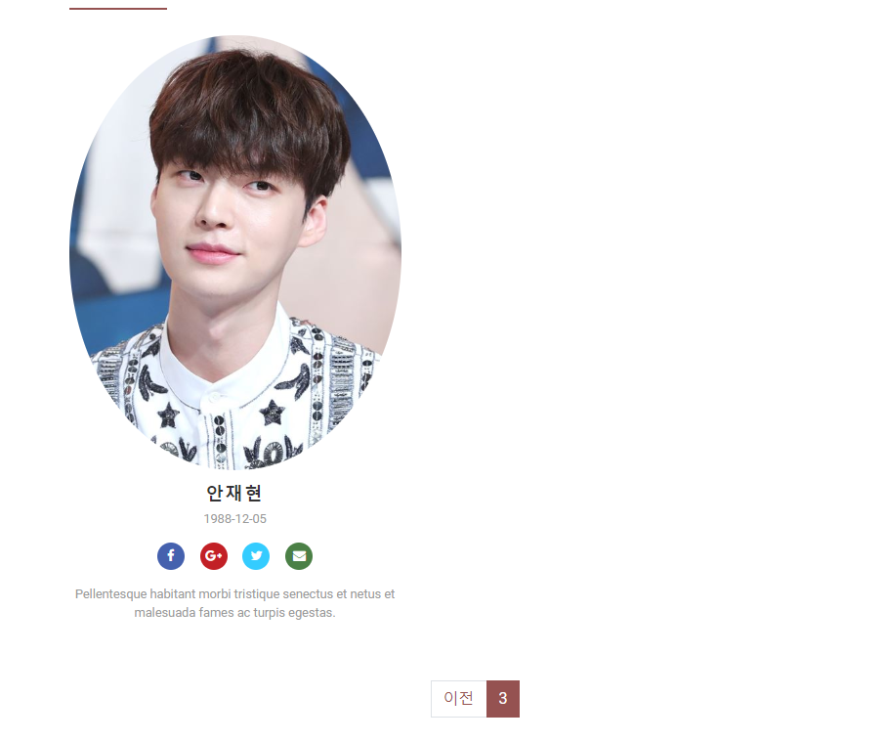
회원 목록 보기 이름 오름 3p

Slide 17
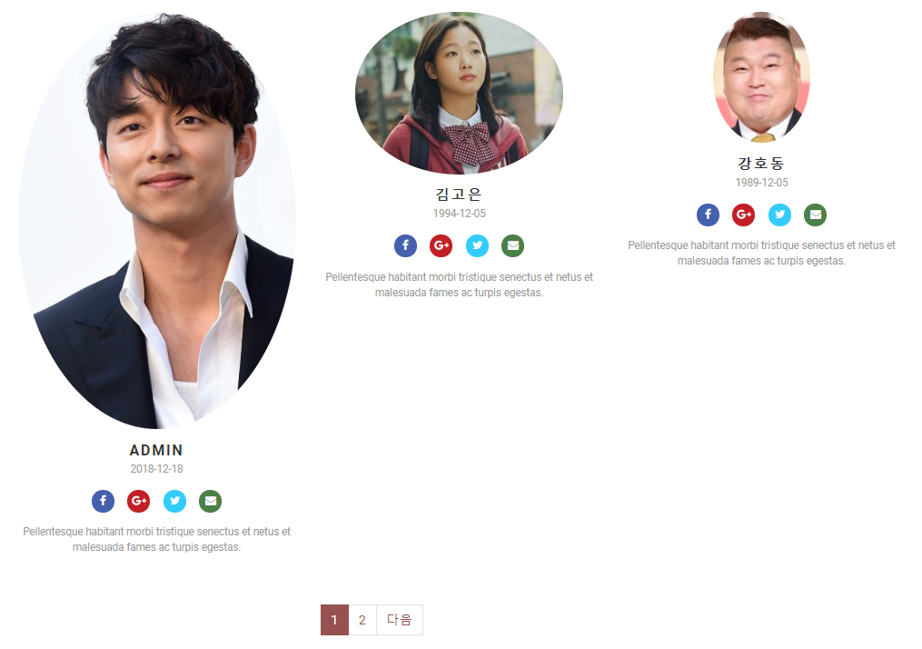

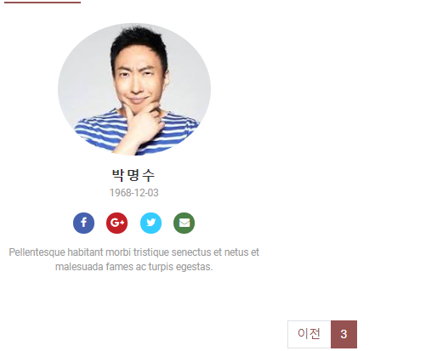
회원 목록 보기 생일 내림

Slide 18
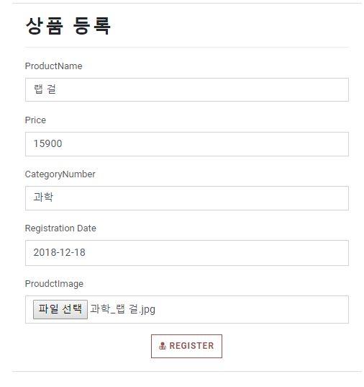
상품 정보 등록
추가 하는 부분

Slide 19
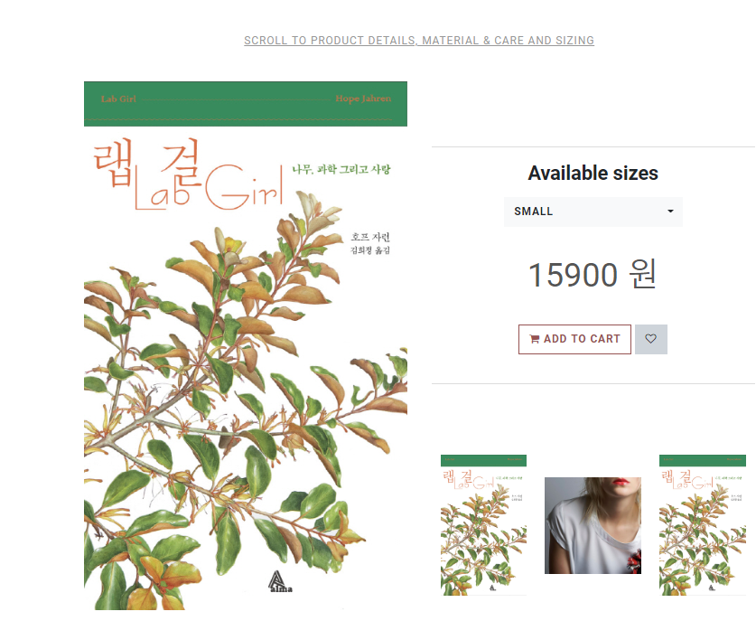
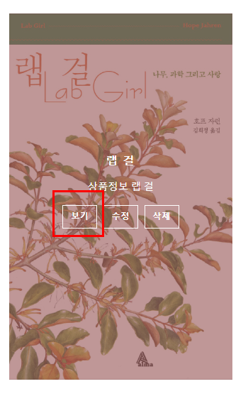
상품 정보 조회
보기 버튼을 클릭시

Slide 20
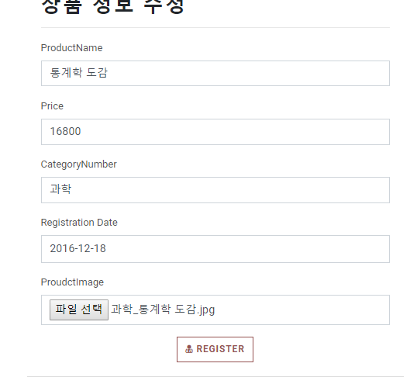
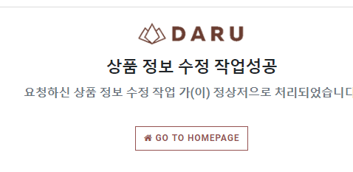
상품 정보 수정
업로드 파일이 없을때 있을때를 처리하였습니다.

Slide 21

상품 정보 수정
수정 된 모습

Slide 22
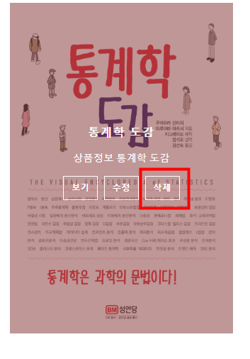
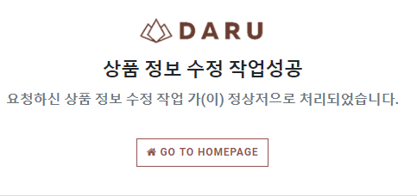
상품 정보 삭제
삭제 처리

Slide 23

상품 목록 보기 등록순

Slide 24

상품 목록 보기 이름 내림

Slide 25

상품 목록 보기 날짜 오름

